Slide 1
Vassal Treaty of Esarhaddon §10 | Deut 13:2-10 (Eng 13:1-9)
If you hear any evil, improper, ugly word which is not seemly nor good to Ashurbanipal, the great crown prince designate, son of Esarhaddon, king of Assyria, your LORD, either from the mouth of his enemy or from the mouth of his ally, or from the mouth of his brothers, his uncles, his cousins, his family, members of his father’s line, or from the mouth of your brothers, your sons, your daughters, or from the mouth of a prophet, an ecstatic, an enquirer of oracles, or from the mouth of any human being at all; you shall not conceal it but come and report it to Ashurbanipal, the great crown prince designate, son of Esarhaddon, king of Assyria. | If there should arise among you a prophet or dreamer of dreams who provides a sign or portent, 3 and if the sign or portent come true – concerning which he had spoken to you, saying, ‘Let us go after other gods (whom you have not known) so that we may worship them’: 4 Do not listen to the oracles of that prophet or that dreamer of dreams; for Yhwh your God is testing you, to know whether you love Yhwh your God with all your heart and all your being... 6 And that prophet or that dreamer of dreams shall be killed, for he fomented apostacy against Yhwh your God, who brought you out of Egypt and redeemed you from slavery... 7 If your brother, the son of your mother, or your son, or your daughter or the wife of your bosom, or your friend who is as your own self, entices you secretly, saying, ‘Let us go and worship other gods’ – whom neither you nor your fathers have known, 8 some of the gods of the peoples who are round about you...– 9 do not assent to him or listen to him! Let your eye not pity him, nor shall you hold back or condone him. 10 You must surely kill him.

Slide 2
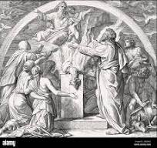
Feagaiga a Noa – Noahic Covenant
Kenese 9:9-20
9 Faauta foi, o a’u ou te faatumauina [maqim] la’u feagaiga (beriti) ma outou ma a outou fanau pe a mavae outou; 10, atoa foi ma mea ola uma o ia te outou, o manu felelei o manu vaefa fanua, ma manu o le vao uma o ia te outou, o mea uma ua ulufafo i le vaa e oo i manu uma o le lalolagi [kal chayat haares]. 11 Ou te faatumauina [hachimoti] la’u feagaiga [beriti] ma outou… 12… o le faailoga lenei o le feagaiga ou te faia ma outou, atoa ma mea ola uma o ia te outou, e autupulaga lava; 13 ua ou tuuina la’u nuanua [qeshet] i le ao, e fai ma faailoga (‘ot) o le feagaiga a le lalolagi ma a’u. 16…e manatua ai le feagaiga e faavavau [berit olam] ua osia e a’u o le Atua ma mea ola eseese uma lava o i le lalolagi.

Slide 3
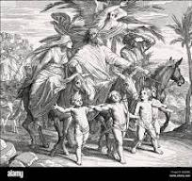
Feagaiga a Aperaamo – Abrahamic Covenant
Kenese 17: 5-7, 10, 11
5 E le toe valaauina lou igoa o Aperamo, a o le a igoa oe o Aperaamo, aua ua ou faia oe ma tupuga o nuu e tele. 6 Ou te matua faauluolaina oe, ou te faia oe ma tupuga o nuu; e tupuga mai foi ia te oe o tupu. 7 Ou te faatumauina (haqimoti) foi la ta feagaiga ma oe, ma lau fanau, i a latou tupulaga, pe a mavae atu oe, e fai ma feagaiga e faavavau (berit olam); ia fai a’u ma Atua ia te oe ma au fanau pe a mavae atu oe….10 O la ta feagaiga lenei ma outou, atoa ma lau fanau, pe a mavae atu oe, tou te tausia; e peritomeina (himol) tama tane uma o ia te outou. 11…e fai ai foi ma faailoga (‘ot) o la ta feagaiga ma outou.

Slide 4
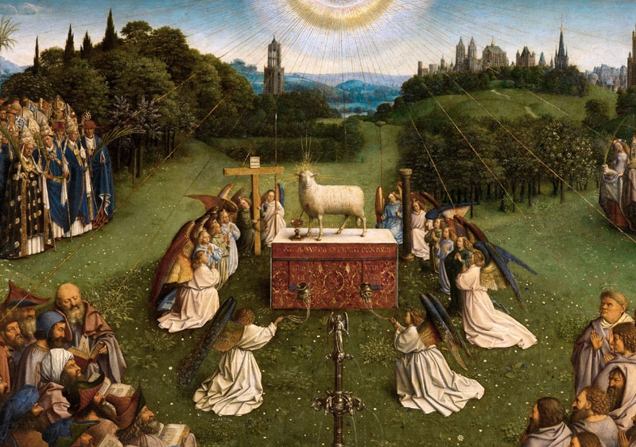
Feagaiga a Mose – Mosaic Covenant
Esoto 19:3-6 | Teuterenome 28:15,16
Ona alu ae lea o Mose i le Atua; ona valaau mai lea o le Atua ia te ia ai le mauga, ua faapea mai, E te fai atu i le aiga o Iakopo, ma e faaali atu i le fanauga a Isaraelu, ia faapea atu, 4 Na outou vaai atu i mea na ou faia i Aikupito, na ou avae ia te outou i luga o apaau o aeto, na ou aumai foi ia te outou ia te a’u nei. 5 O lenei foi, afai (אִם) tou te matuā faalogo (תּשְׁמְעוּ שָׁמוֹעַ) mai i lo’u leo, ma tausiusi i la’u feagaiga (בריתי), ona fai lea outou ma oloa tāua mo’u, e sili i nuu uma; aua o lo’u lava le lalolagi uma. 6 E fai foi outou ma malo o ositaulaga, ma nuu paia mo a’u; o upu ia e te tautala atu ai i le fanauga a Isaraelu. | Ae afai (אִם) e te le faalogo i le siufofoga o le Alii lou Atua, e anaana e fai ana poloaiga uma ma ana tulafono out e fai atu ai ia te oe i le aso nei, ona maua mai ai lea o oe e nei malaia uma, e oo lava ia ia te oe. 16 E malaia oe i le aai, e malaia foi oe i le fanua…

Slide 5
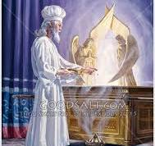
Feagaiga a Ositaulaga – Priestly Covenant
Numera 25: 10-13 | 1 Nofoaiga Tupu 6:1-4
10 Ona fetalai mai ai lea o le Alii ia Mose, ua faapea mai, 11 O Fineaso le atalii o Eleasaro, o le atalii o Arona le faitaulaga ua liueseina ai lo’u ita i le fanauga a Isaraelu…12 O lenei, ia e fai atu, Faauta, ou te tuuina atu ia te ia la’u feagaiga (bereti) e manuia ai; 13 e ia te ia ma lana fanau (zera) pe a mavae atu o ia, o le feagaiga o le faiva o le faitaulaga e faavavau (berit kohen olam), auā na maelega o ia ona o lona Atua, na faia foi e ia le Togiola mo le fanauga a Isaraelu | O atalii o Levi; o Keresona, o Koato, ma Merari. 2 O atalii foi o Koato; o Amaramo, o Isara, ma Heperona, ma Usialu. 3 O fanau a Amaramo; o Arona, ma Mose, ma Miriama. O atalii o Arona; o Natapu, ma Aviu, o Eleasaro, ma Itamaro. 4 Ua fanaua e Eleasaro o Fineaso, ua fanaua e Fineaso o Apisua…

Slide 6
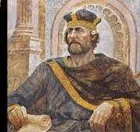
Feagaiga a Tavita – Davidic Covenant
2 Samuelu 23:5 | Salamo 89:3-4
E ui lava ina le faapea lo’u aiga ma le Atua, a ua na osi se feagaiga e faavavau (berit olam) ma a’u, o loo saunia i mea uma lava, ma ua tausia; auā e ui lava ona le faauluolaina e ia, ona gata lea o lo’u olataga, ona gata foi lea o lo’u manao. | Ua ma osia le feagaiga ma le na ou filifilia, na ou tauto lava ia Tavita la’u auauna. 4 Ou te faatumaina lau fanau e faavavau (olam) lava; ou te atiina ae foi lou nofoalii i lea tupulaga ma lea tupulaga.

Slide 7

Feagaiga Fou – New Covenant
Ieremia 31:31-34 | Ieremia 32:36-38, 40 | Esekielu 37:26
O loo fetalai mai le Alii, Faauta, e oo i ona aso ou te osia ai le feagaiga fou (berit chadash) ma le aiga o Iuta. 32 E le pei o le feagaiga na ou osia (‘karat) ma o latou tamā i le aso na ou tago ai i o latou lima e aumaia ai i latou mai le nuu o Aikupito; o la’u feagaiga lea na latou solia, o a’u foi na ou inoino ai ia te i latou, ua fetalai mai ai le Alii; 33 a o lenei le feagaiga ou te osia ma le aiga o Isaraelu, pe a mavae ia aso, o loo fetalai mai ai le Alii, ou te tuuina la’u Tulafono i totonu ia te i latou, ma ou tusi ai i o latou loto; e fai foi a’u mo latou Atua, o i latou foi e fai mo’u nuu. 34 E le toe aoao atu foi le tagata i lē la te tuaoi, ma le tagata i lona uso, e faapea atu, Ia outou iloa le Alii; aua e iloa a’u e i latou uma lava; o tagata nuu atoa ma alii, o loo fetalai mai ai le Alii; aua ou te faamagalo i a latou amio leaga, ma ou le toe manatua a latou agasala. | 36 A o lenei, o loo faapea ona fetalai mai o le Alii, le Atua o Isaraelu, i le aai nei, o loo ua outou fai mai ai, Ua tuuina atu ia i le lima o le tupu o Papelonia i le pelu, ma le oge, ma le faamai; 37 faauta, ou te faapotopoto ia te i latou ai nuu uma ua ou tulia ai i latou i lo’u tiga, ma lo’u ita, ma le ita tele; ou te faafoisia mai i latou i lenei mea, ma ou faanonofoina ai i latou ma le filemu; 38 e fai foi latou mo’u nuu, e fai foi a’u ma o latou Atua…40 ou te osia (‘karat) foi le feagaiga e faavavau (berit olam) ma i latou, ou te le liliu ese ai ia te i latou, a ou te agalelei atu ia te i latou; ou te tuuina atu foi le mata’u ia te au i o latou loto, ina ia latou le liliu ese ia te au | Ou te osia foi ma i latou le feagaiga e manuia ai; e fai foi ma feagaiga ia te i latou e faavavau (berit olam); ou te faanofomauina i latou, ma faatoateleina i latou, ou te tuu foi lo’u malumalu (miqdash) ia te i latou e faavavau.

Slide 8
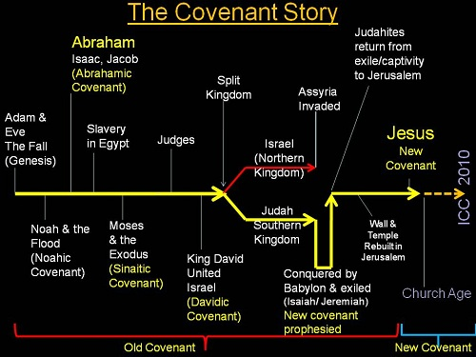
Notes:
http://www.westernseminary.edu/transformedblog/2012/03/16/rescuing-our-churches-from-consumerism/

Slide 9


